Slide 1


FACULTAD CIENCIAS E INGENIERÍA
SEMILLERO: MACHINE LEARNING
TEMA: ALGORITMO DE K NEAREST NEIGHBORS
UNIVERSIDAD DE MANIZALES

Slide 2

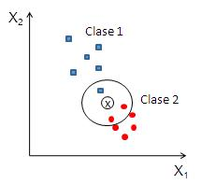
ALGORITMO DE KNN(K Nearest Neighbors)
¿Como Funciona ?
-Consiste en buscar los K puntos más cercanos a un punto concreto para poder inferir su valor. Este algoritmo pertenece al conjunto de técnicas del aprendizaje automático supervisado, y puede ser utilizado tanto para problemas de clasificación, como de regresión.

Slide 3
Las formas más populares de “medir la cercanía” entre puntos son la distancia Euclidiana (la “de siempre”) o la Cosine Similarity (mide el ángulo de los vectores, cuanto menores, serán similares).4
El K-NN es un algoritmo de aprendizaje supervisado, es decir, que a partir de un juego de datos inicial su objetivo será el de clasificar correctamente todas las instancias nuevas. El juego de datos típico de este tipo de algoritmos está formado por varios atributos descriptivos y un solo atributo objetivo (también llamado clase).

Slide 4
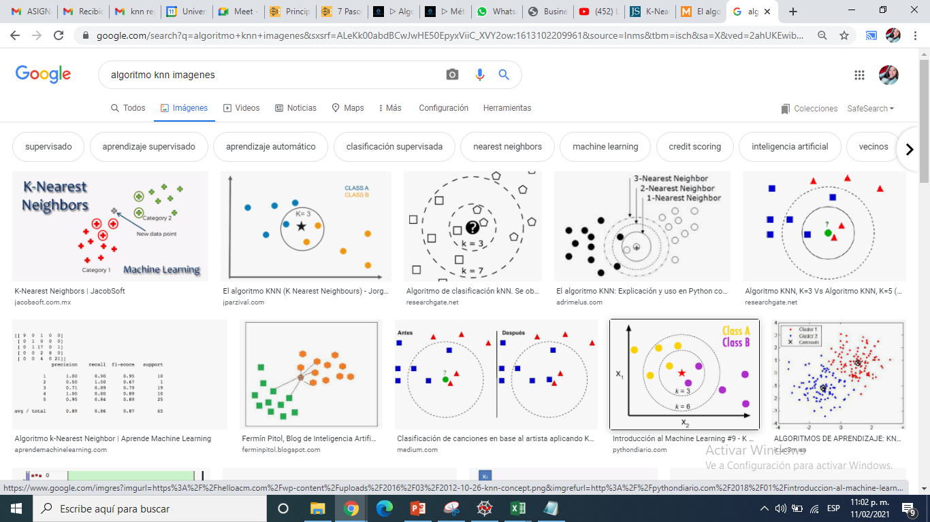
Aplicaciones
Este modelo se utiliza en data mining (minería de datos), por lo que su uso en aprendizaje automático (Machine Learning) es una de sus aplicaciones clave para, por ejemplo, sistemas de recomendación (plataformas de contenido digital, procesos de venta cruzada en eCommerce, etc.).
El algoritmo KNN se encuentra bajo la categoría de métodos denominados Lazy Learning (Aprendizaje Vago). Se llaman así, ya que este tipo de algoritmos no entrena un modelo, es decir, no se optimizan unos pesos, sino que simplemente compara como de parecidos son los puntos que conocemos, con los puntos nuevos, para obtener así una predicción.

Slide 5
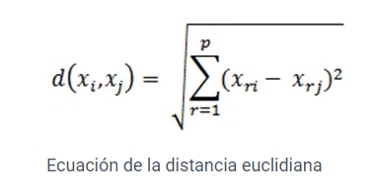
.
La distancia euclídea es una de las distancias más básicas, pero a la vez, de las más utilizadas en el mundo del Machine Learning. Esta distancia está pensada solo para variables numéricas. Si quisiéramos utilizar una variable categórica, tendríamos que utilizar alguna técnica de encoding, u otra distancia que sí permita este tipo de variables.
[latexpage] \begin{equation} \label{eq:poly} d_{E}(P_{1}, P_{2})=\sqrt{(x_{2} – x_{1})^2 + (y_{2} – y_{1})^2} \end{equation}

Slide 6
.
El algoritmo KNN sigue los siguientes pasos para determinar a que categoría pertenece el nuevo dato que se desea clasificar:
Paso 1: Selecciona el número de K vecinos
Paso 2: Toma los K vecinos más cercanos al nuevo elemento de acuerdo con la distancia euclidiana
Paso 3: Entre los K vecinos, contar el número de elementos que pertenece a cada categoría
Paso 4: Asignar el nuevo elemento a la categoría donde se contaron más vecinos

Slide 7
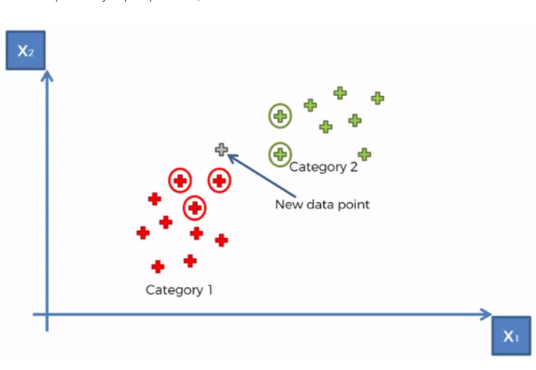
.
Tomando para el ejemplo que K = 5, marcamos los 5 vecinos más cercanos al nuevo elemento

Slide 8
BIBLIOGRAFIA
https://themachinelearners.com/algoritmo-knn/#_Como_funciona_KNN
https://www.aprendemachinelearning.com/clasificar-con-k-nearest-neighbor-ejemplo-en-python/
https://www.jacobsoft.com.mx/es_mx/k-nearest-neighbors/

